Slide 1
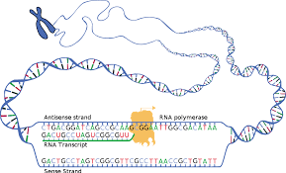
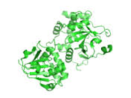
Mikrosatelitler
ve kopya sayisi mutasyonlari
T A T A T A T A
A U A U A U A U
Tugce Bilgin Sonay
Evrimsel Genombilim Kisokulu 2018
Notes:
Bajau No I am talking about Bajau people, also known as sea gypsies, as they don’t belong to any country, pay no taxes and they inhabit sea. THEY ARE BORN, LIVE AND DIE AT THE SEA without ever settling on land.

Slide 2
Insanda Genomik Cesitlilik
Genetik farklılık türleri
Tek Nükleotid Polimorfizm (TNP [SNP])
Kopya Sayısı Varyasyonu (KSV [CNV])
ve Yapısal Varyasyon (YV [SV])
Sıklık
Kromozomal
(trizomi/monozomi)
1 bp
1 kbp
1 Mbp
1 kromozom
Değişken büyüklüğü

Slide 3
Genomik farklılık keşif projeleri
Uluslararası HapMap Projesi
4 toplumdan 270 birey
İnsan Genomu Çeşitlilik Projesi (HGDP)
52 toplumdan 1050 birey
Dizileme projeleri:
1000 Genom Projesi
26 toplumdan 2500 birey
İngiltere:
UK100K (kontrol + nadir hastalık +yaygın hastalık)
Diğer bağımsız projeler:
Güney Afrika, Kore, Hindistan, Japonya, İrlanda, Hollanda, vb.

Slide 4
Tek nükleotidlik ve kısa değişimler
TNP: İnsanlar arasında tek nükleotidin değişimi ile oluşan farklar
Kısa indel: 1-50 baz uzunluğunda silinme ve eklenmeler
referans: C A C A G T G C G C - T
birey: C A C C G T G - G C A T
substitüsyon silinme eklenme
(TNP / SNP) (indel)
Kişi başına 3-4.5 milyon arası TNP, yaklaşık 500 bin kısa indel
Birçoğu etkisizdir, bazıları genlerin ifade ettiği proteinleri etkiler
Nonsense mutasyon: Genin ifadesini durdurur (örn: Akdeniz anemisi)
Missense mutasyon: İfade edilen proteini değiştirir (örn: ALS)
Frameshift (indel): DNA kodunda kaymaya neden olup proteini değiştirir (örn: hiperkolesterol)

Slide 5
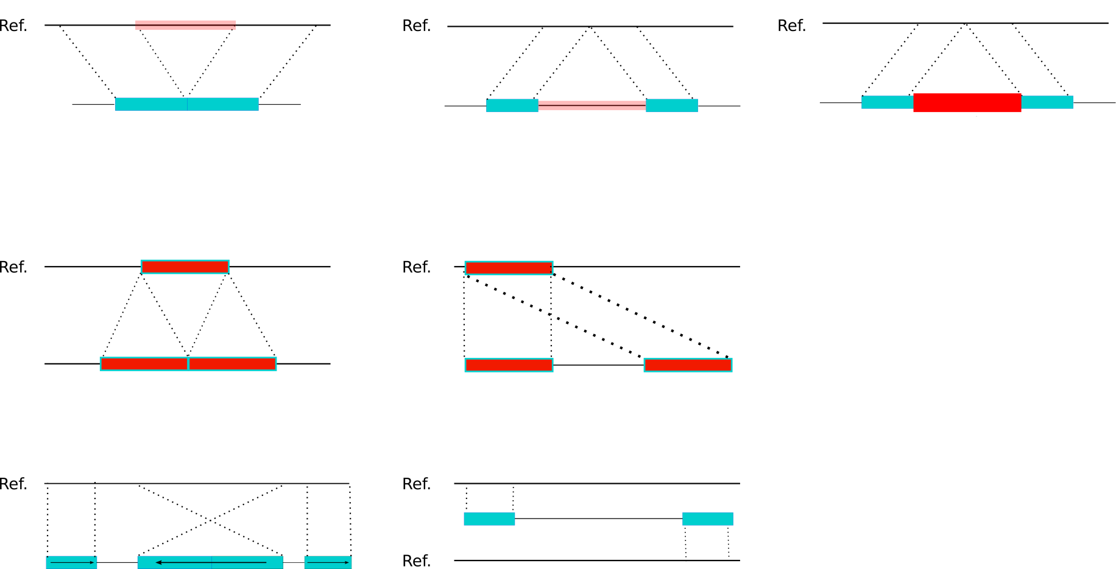
Yapısal ve Kopya Sayısı Varyasyonu
SİLİNME YENİ DİZİ EKLEME TRANSPOZON EKLEME
(deletion) (novel sequence ins.) (transposon insertion)
Alu/L1/SVA
ARDARDA KOPYA AYRIŞIK KOPYA
(tandem duplication) (interspersed duplication)
Kopya sayısı
Varyasyonu
(copy number
variation)
İNVERSİYON TAŞINMA
(inversion) (translocation)
Dengeli
Varyasyon
(balanced
rearrangement)

Slide 6
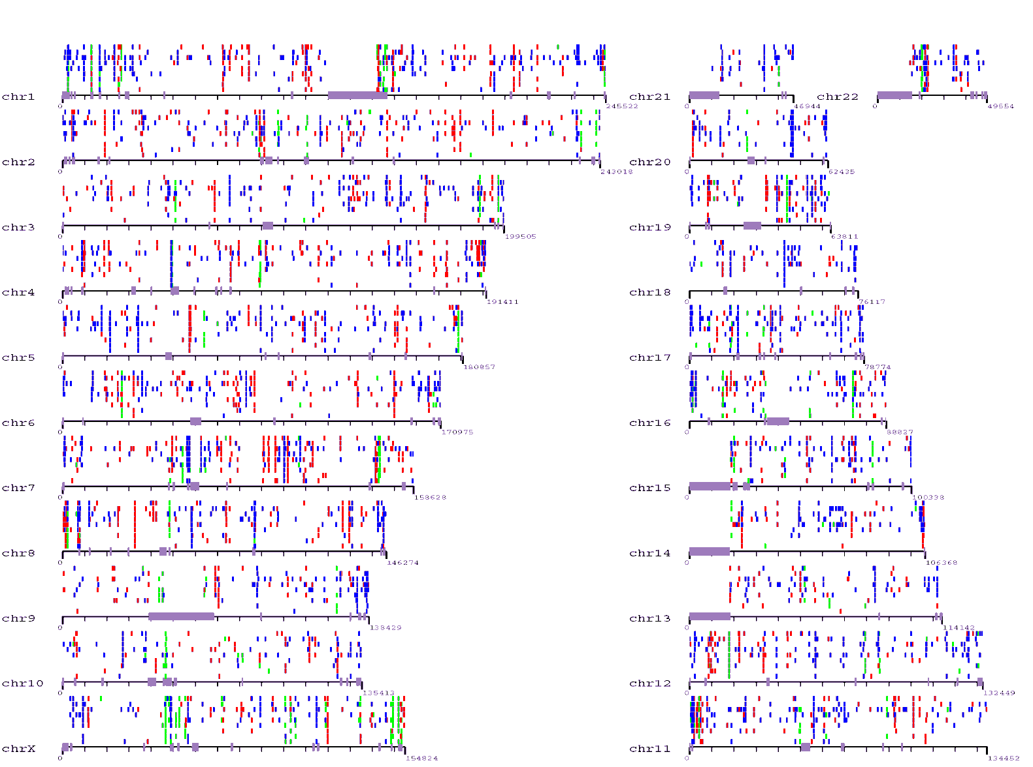
Yapısal ve Kopya Sayısı Varyasyonu
‘Bireysel olarak ender, toplu olarak yaygın’
Kişi başına yaklaşık 15-20 milyon baz çiftini etkiler
Çoğunun etkisi yok ya da azdır, genlerin silinmesi ya da kesintiye uğraması durumunda hastalığa yol açabilir:
Silinme: otizm, zeka geriliği, Crohn hastalığı
Kopyalanma: şizofreni, sedef hastalığı
Taşınma: CLL (lösemi)
Transpozon: hemofili
Eklenme
Kidd et al., Nature, 2008
Silinme
Çevrilme (inversion)

Slide 7
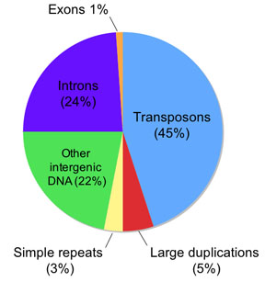

Slide 8
Kısa tekrar (mikrosatelit) polimorfizmi
Tekrar eden ardışık tekrarlardaki değişim
referans: C A G C A G C A G C A G
birey: C A G C A G C A G C A G C A G
Adli tıpta ve babalık testlerinde kullanılır
Bazı hastalıklara yol açabilir:
Kırılgan X Sendromu (Fragile X Syndrome)
Huntington hastalığı

Slide 9
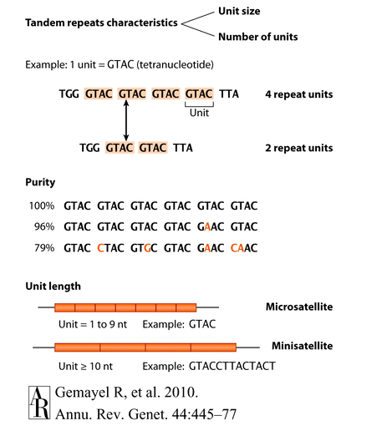

Slide 10
Fenotip cesitliligin genetik belirleyicileri:
Single Nucleotide Polymorphism – SNP
10-100 milyon nukleotitte de bir mutasyon
Yapisal Cesitlilik –silinmeler ve eklenmeler (indel) insan genomunun yuzde besi
Mikrosatelitler
Fonksiyonel degisikliklerin yuzde 15-20si
…ATTTAATTTAATTTAATTTA…
Notes:
A key challenge will be to understand the factors contributing to expression diversity.
The first polymorhism to mention is SNPS….
Although single nucleotide polymorphisms (SNPs) and structural variants have been intensively studied in the regard of expression diversity, role of tandem repeats in expression divergence remained poorly understood. Characterization of tandem repeat variation in regulatory DNA and its effect on expression is critical for a complete understanding of the genetic basis of phenotypic evolution.
I therefore propose to examine the influence of tandem repeats on mammalian expression divergence and whether such an association can confer rapid expression evolution.

Slide 11
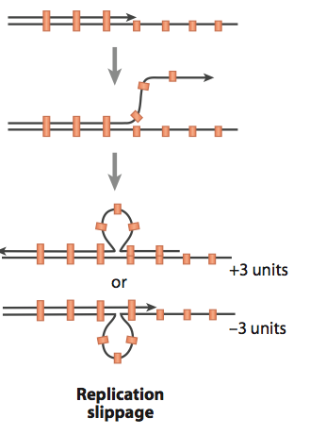
Fenotip cesitliligin genetik belirleyicileri:
Single Nucleotide Polymorphism – SNP
10-100 milyon nukleotitte de bir mutasyon
Yapisal Cesitlilik –silinmeler ve eklenmeler (indel) insan genomunun yuzde besi
Mikrosatelitler
Fonksiyonel degisikliklerin yuzde 15-20si
…ATTTAATTTAATTTAATTTA…
Gamayel et al., Annu. Rev. Genet., 2010
Notes:
A key challenge will be to understand the factors contributing to expression diversity.
The first polymorhism to mention is SNPS….
Although single nucleotide polymorphisms (SNPs) and structural variants have been intensively studied in the regard of expression diversity, role of tandem repeats in expression divergence remained poorly understood. Characterization of tandem repeat variation in regulatory DNA and its effect on expression is critical for a complete understanding of the genetic basis of phenotypic evolution.
I therefore propose to examine the influence of tandem repeats on mammalian expression divergence and whether such an association can confer rapid expression evolution.

Slide 12
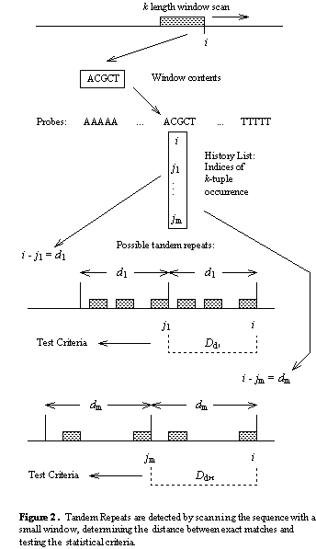
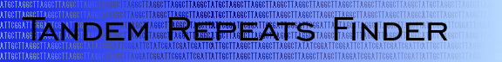
Mikrosatelit Bulma Yontemleri

Slide 13
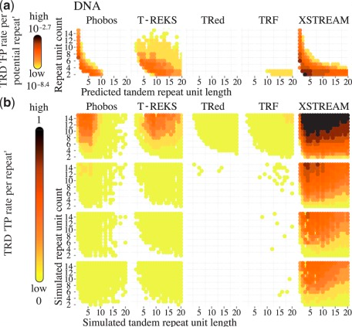
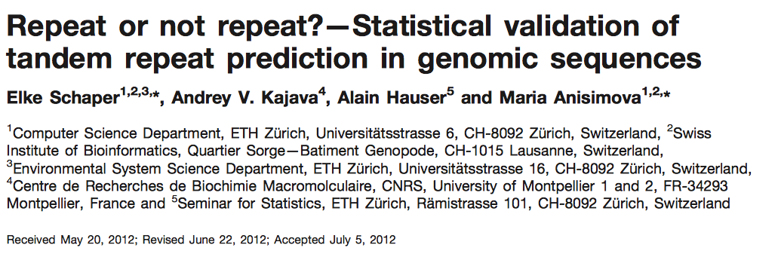
Mikrosatelit Bulma Yontemleri

Slide 14
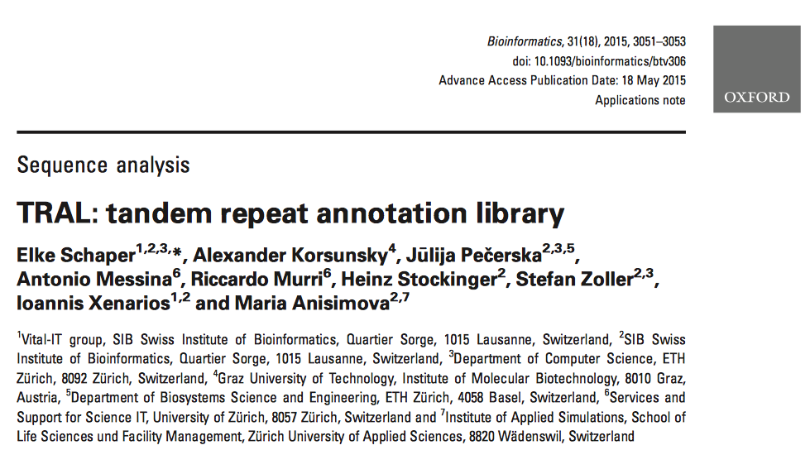
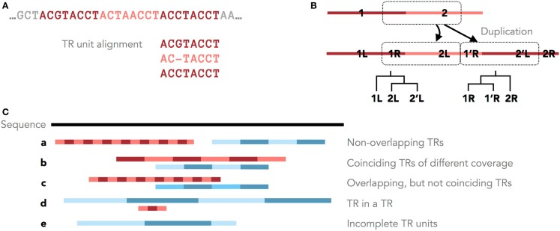
Mikrosatelit Bulma Yontemleri

Slide 15
Mikrosatelit Belirlemedeki Sorunlar
Dizileme esnasinda kayma: PCR sirasindaki cogaltma kopya sayilarini degistirir
Yerlestirme: kesinligi buyuk olcude azaltiyor
Gamayel et al., Annu. Rev. Genet., 2010
Notes:
A key challenge will be to understand the factors contributing to expression diversity.
The first polymorhism to mention is SNPS….
Although single nucleotide polymorphisms (SNPs) and structural variants have been intensively studied in the regard of expression diversity, role of tandem repeats in expression divergence remained poorly understood. Characterization of tandem repeat variation in regulatory DNA and its effect on expression is critical for a complete understanding of the genetic basis of phenotypic evolution.
I therefore propose to examine the influence of tandem repeats on mammalian expression divergence and whether such an association can confer rapid expression evolution.

Slide 16
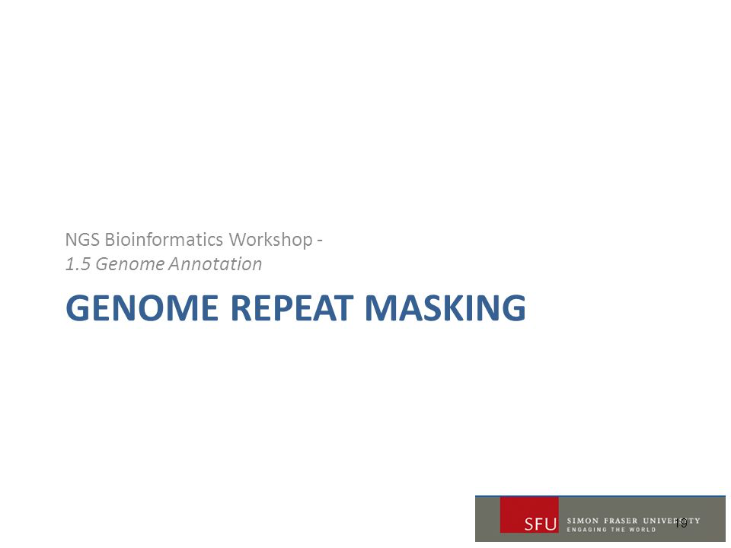
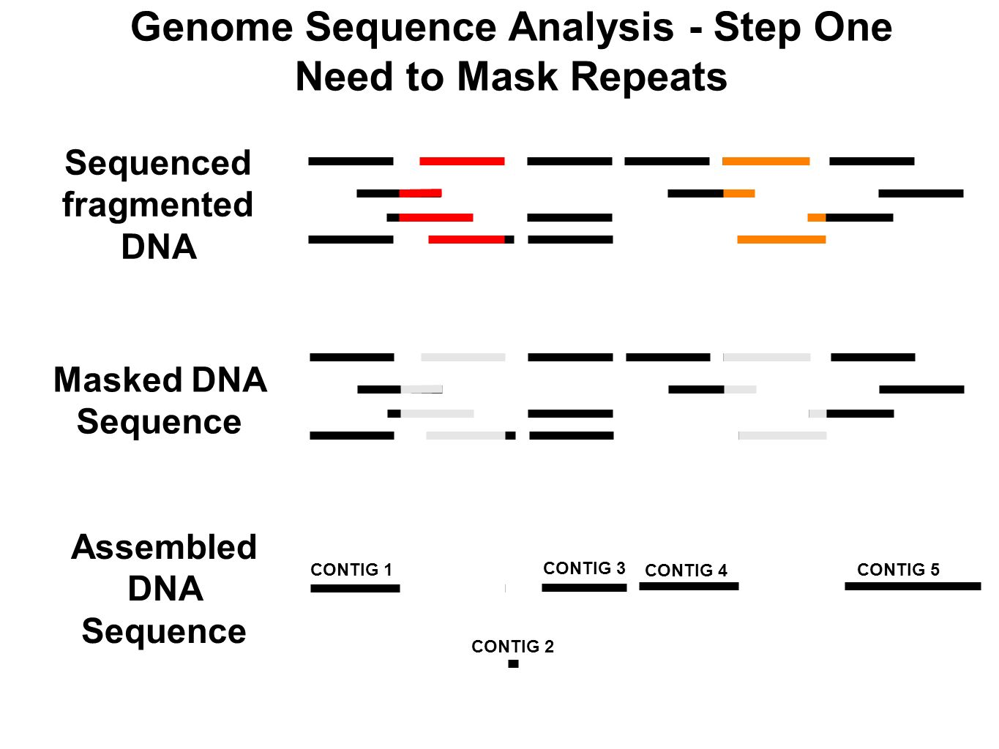
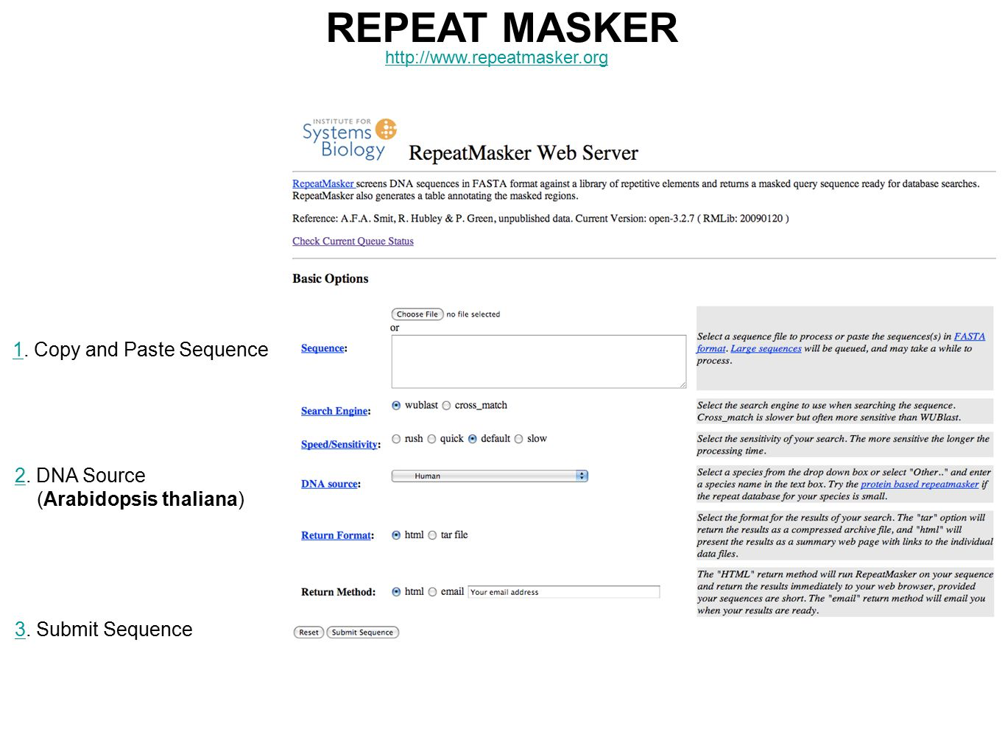
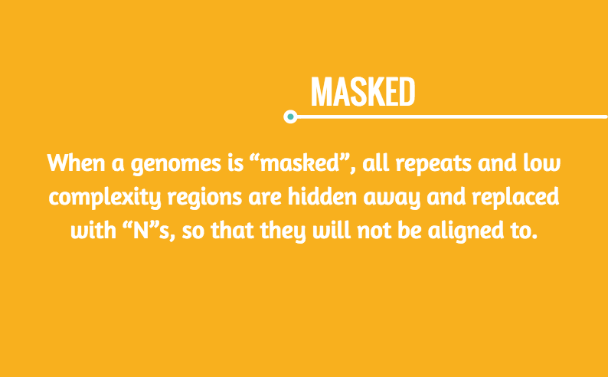
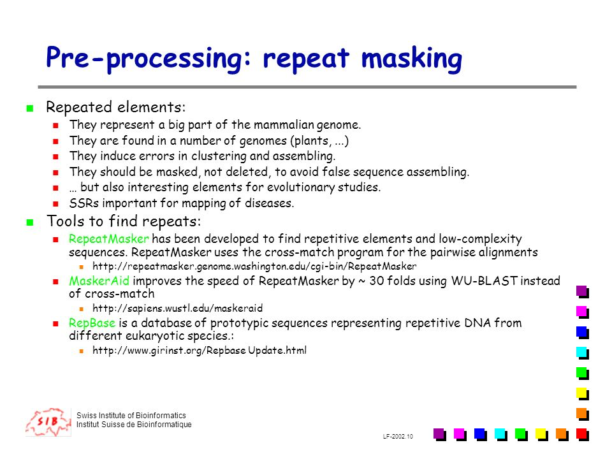
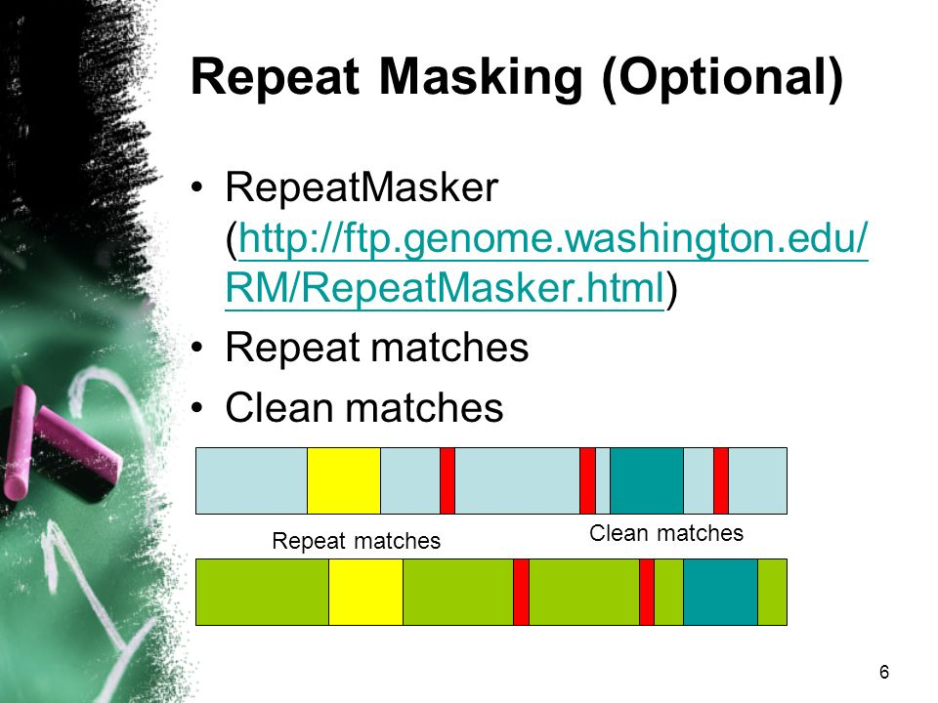
masking, masking, masking - ignorance is a bliss

Slide 17
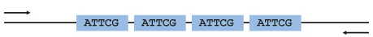
Mikrosatelit Belirlemedeki Sorunlara Cozumler
paired-end teknolojisi, sik fragmanlar, yuksek derinlik
Pac-Bio gibi real-time dizileme teknolojileri ya da PCR-free metodlar
yerlestirmek icin cevre dizileri goz onunde bulundurmak
Notes:
A key challenge will be to understand the factors contributing to expression diversity.
The first polymorhism to mention is SNPS….
Although single nucleotide polymorphisms (SNPs) and structural variants have been intensively studied in the regard of expression diversity, role of tandem repeats in expression divergence remained poorly understood. Characterization of tandem repeat variation in regulatory DNA and its effect on expression is critical for a complete understanding of the genetic basis of phenotypic evolution.
I therefore propose to examine the influence of tandem repeats on mammalian expression divergence and whether such an association can confer rapid expression evolution.

Slide 18
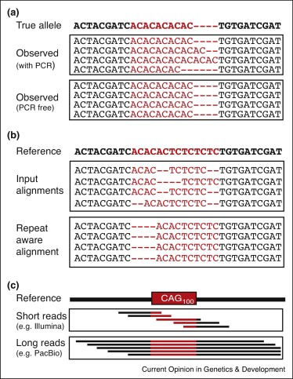
Mikrosatelit Belirlemedeki Sorunlara Cozumler

Slide 19
Mikrosatelit Belirlemedeki Sorunlara Cozumler

Slide 20
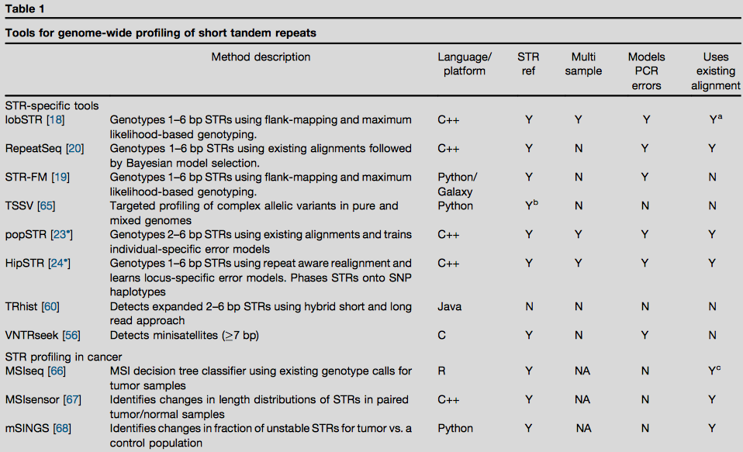
Mikrosatelit Belirlemede kullanilan Programlar

Slide 21
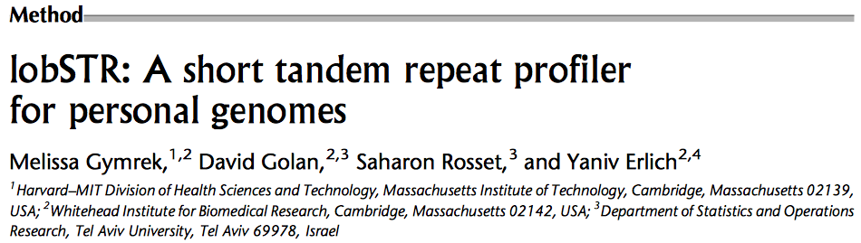
Mikrosatelit Belirlemede kullanilan Programlar

Slide 22

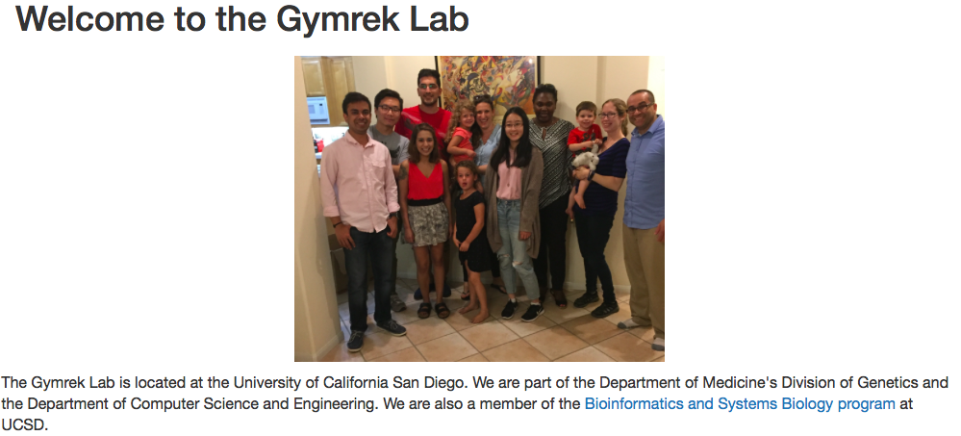

Slide 23
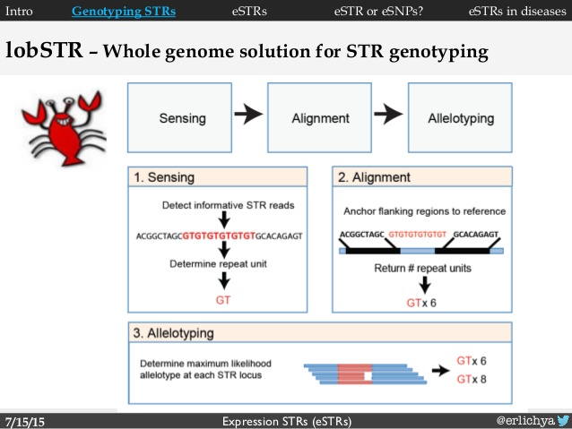

Slide 24
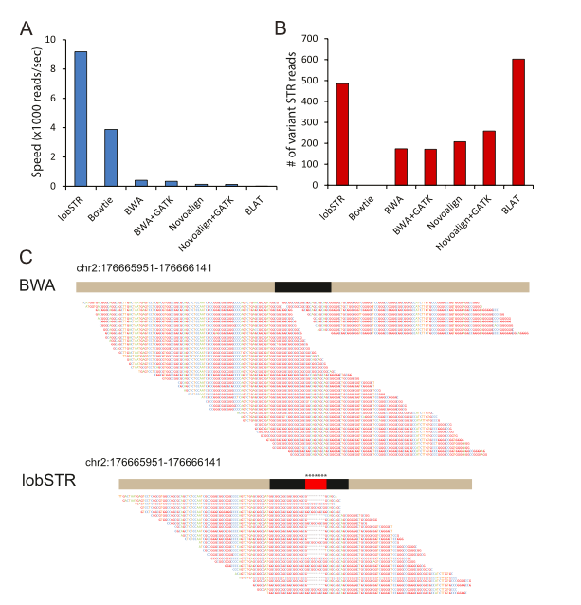

Slide 25
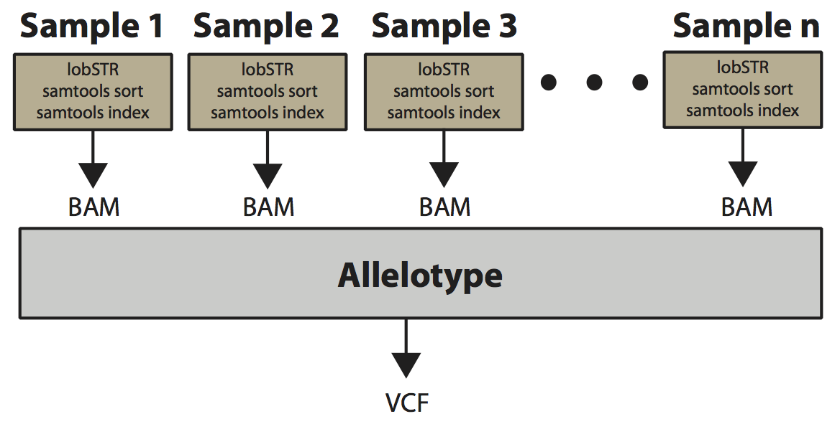
Nufuslarda mikrosatelit belirleme

Slide 26
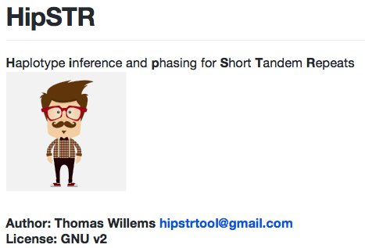
Nufuslarda mikrosatelit belirleme

Slide 27
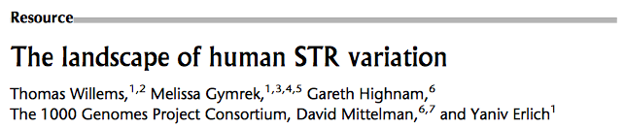
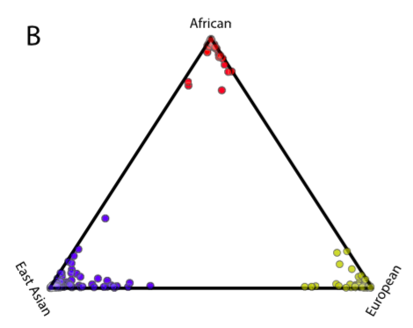
Nufuslarda mikrosatelit belirleme
1056 insandan 700,00 mikrosatelit polimorfizmi

Slide 28
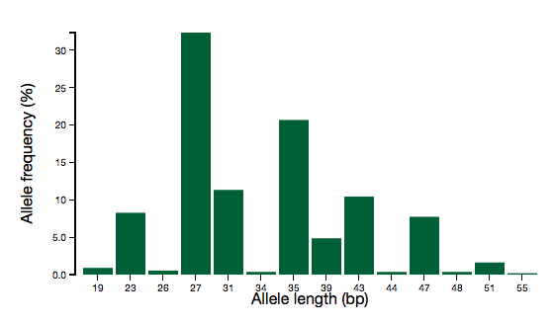
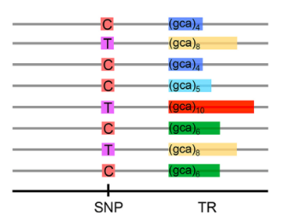
Niye mikrosatelitlere bakalim ki?
Daha cok mutasyon (SNPten 1000 kat fazla)
Mutasyonlari sureklilige sahip

Slide 29
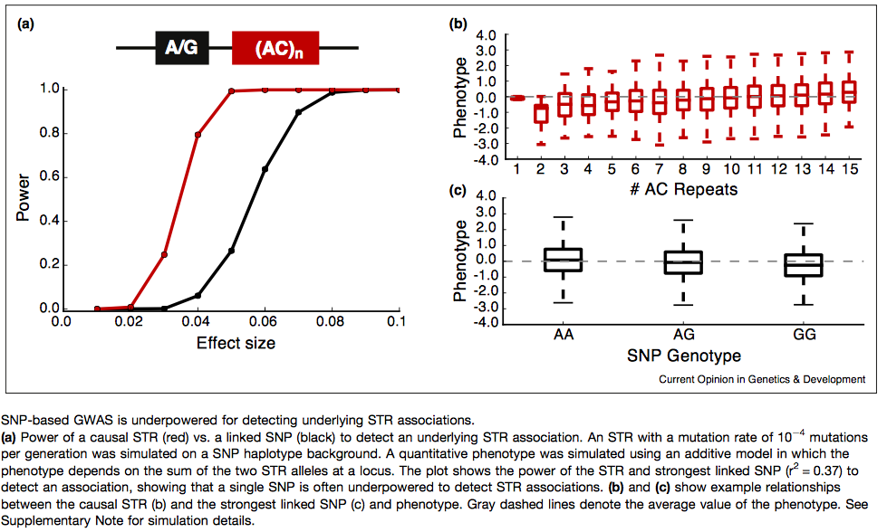
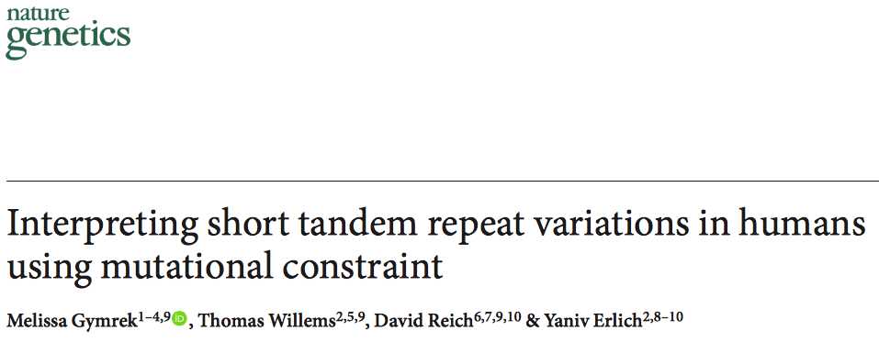

Slide 30
Niye mikrosatelitlere bakalim ki?
Daha cok mutasyon (SNPten 1000 kat fazla)
Mutasyonlari sureklilige sahip
Gen ifadesi uzerinde genetik ve epigenetik etkiler

Slide 31
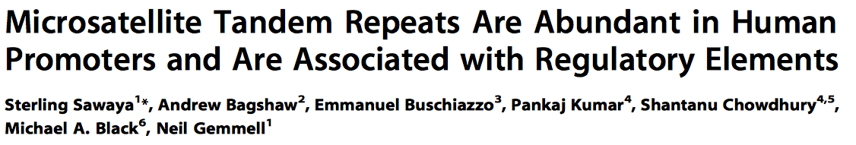
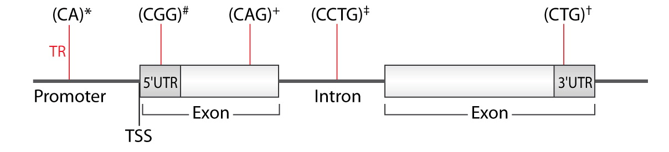
Niye mikrosatelitlere bakalim ki?
Daha cok mutasyon (SNPten 1000 kat fazla)
Mutasyonlari sureklilige sahip
Gen ifadesi uzerinde genetik ve epigenetik etkiler

Slide 32
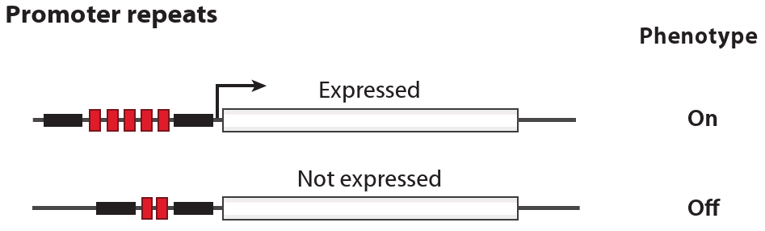
switch mechanism
Gamayel et al., Annu. Rev. Genet., 2010

Slide 33
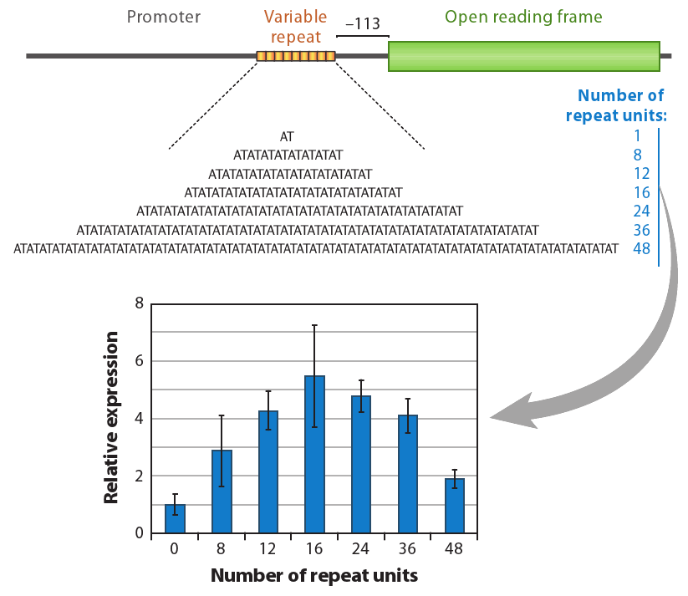
switch mechanism
expression fine tuning
Gamayel et al., Annu. Rev. Genet., 2010

Slide 34
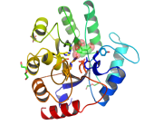
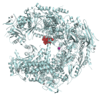
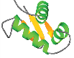
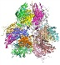
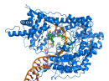
Protein Sentezi
Gen Ifadesi
mikrosatelitler
GTAC
GTAC
GTAC
GTAC
Transkipsiyon

Slide 35
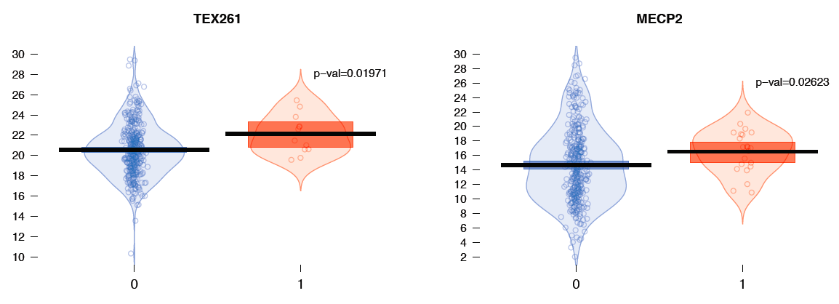
Protein Sentezi
Gen Ifadesi
mikrosatelitler
GTAC
GTAC
GTAC
GTAC
Transkipsiyon
TF
TF
TF
Bilgin et al, in prep

Slide 36

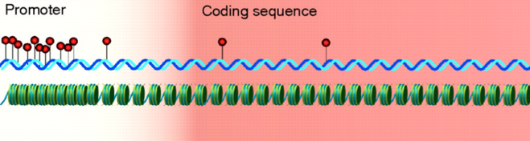
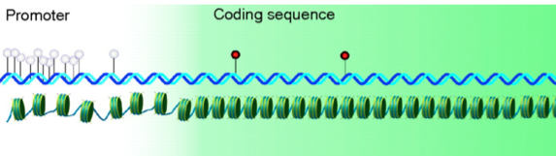
ikincil DNA yapilarina neden olurlar
metillenme bolgelerini isaretlerler
nukleozom olusumunu engellerler
Notes:
DNA methylation is an epigenetic modification that does not alter the primary sequence DNA and is critical for normal development and gene expression patterns such as imprinting, X- chromosome inactivation and tissue specific methylation

Slide 37
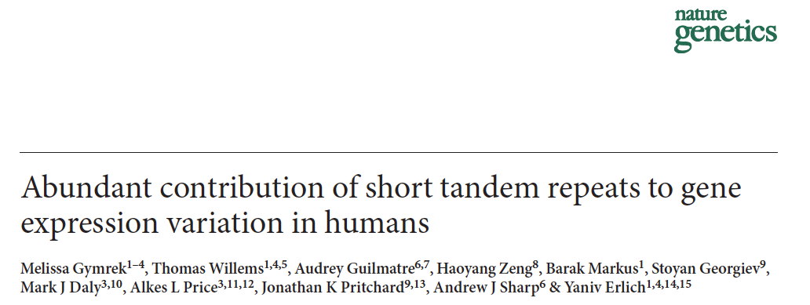
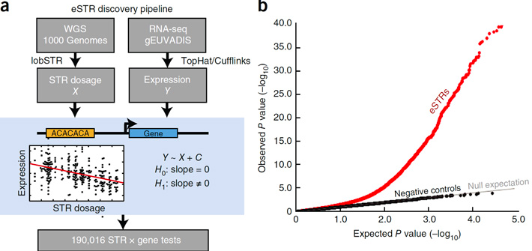
genin ifadesine %10-15 etki
tekrar dizisi kopya sayisi cesitiliginin ifadesini degistirdigi 2060 gen

Slide 38
Niye mikrosatelitlere bakalim ki?
Daha cok mutasyon (SNPten 1000 kat fazla)
Mutasyonlari sureklilige sahip
Gen ifadesi uzerinde genetik ve epigenetik etkiler
Daha hizli evrildikleri icin yeni farklilasmalarla ilgili daha cok bilgi verirler.
populasyon genetigi, tur ici analizler

Slide 39
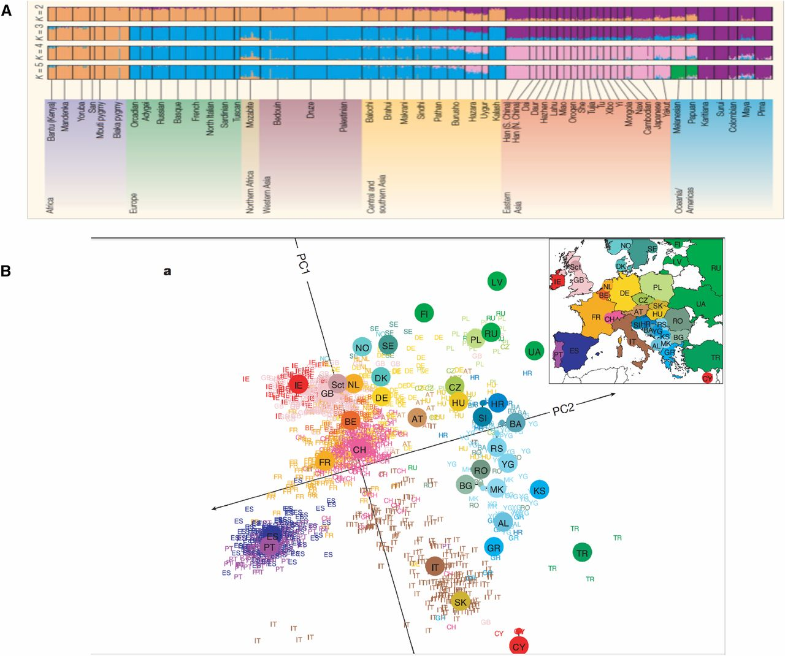
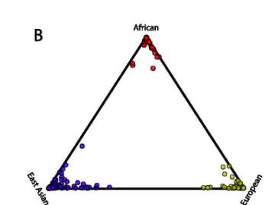
Mikrosatelitler insan nufuslarini basarili bir sekilde ayirt edebiliyor.
1056 insandan 377 mikrosatelit polimorfizmi
Rosenberg et al. 2002
1056 insandan 700,00 mikrosatelit polimorfizmi
Willems et al. 2014

Slide 40



Slide 41


Slide 42

Genc Nufuslarin Dagilimi
Mikrosatelit Kopya Saysi Degisimi
1K
2K
3K
4K
5K
Genomdaki Polimorfik Mikrosatelitler
Voici, Kruetzen & Bilgin Sonay in prep.

Slide 43

Genc Nufuslarin Dagilimi
Central Borneo
Mikrosatelit Kopya Saysi Degisimi
East Borneo
North Sumatra
1K
2K
3K
4K
5K
Genomdaki Polimorfik Mikrosatelitler
Voici, Kruetzen & Bilgin Sonay in prep.

Slide 44
Genc Nufuslarin Dagilimi
Mikrosatelit Kopya Saysi Degisimi
buyuk beyinler
East Borneo
zor sartlar
North Sumatra
1K
2K
3K
4K
5K
Genomdaki Polimorfik Mikrosatelitler
Voici, Kruetzen & Bilgin Sonay in prep.

Slide 45
Niye mikrosatelitlere bakalim ki?
Mutasyonlari sureklilige sahip
Daha cok mutasyon
Gen ifadesi uzerinde genetik ve epigenetik etkiler
Daha hizli evrildikleri icin yeni farklilasmalarla ilgili daha cok bilgi verirler.
populasyon genetigi, tur ici analizler
yeni veya tur ici secilim ve uyum izleri

Slide 46


Mikrosatelitler uyum saglanmasina yardimci olabilir
CACACACACACACA…
prl
Streelman and Kocher, Physiol. Genomics, 2002

Slide 47


Mikrosatelitler uyum saglanmasina yardimci olabilir
CACACACACACACA…
prl
FLO
Streelman and Kocher, Physiol. Genomics, 2002
Fidalgo et al. PNAS, 2010

Slide 48



farelerde annelik
kopek
maya

Slide 49


farelerde annelik
kopek
maya
Vinces et al.,Science, 2009

Slide 50




farelerde annelik
kopek
maya
Vinces et al.,Science, 2009
gen ifadesi evrimi
makak sempanze insan
Mikrosateliti olan
Mikrosateliti olmayan
Gen Ifadesi Degisimi
Testis
Karaciger
Bobrek
Kalp
Korteks
Beyin
Bilgin Sonay et al., Genome Res, 2015

Slide 51
Niye mikrosatelitlere bakalim ki?
Mutasyonlari sureklilige sahip
Daha cok mutasyon
Gen ifadesi uzerinde genetik ve epigenetik etkiler
Daha hizli evrildikleri icin yeni farklilasmalarla ilgili daha cok bilgi verirler.
populasyon genetigi, tur ici analizler
yeni veya tur ici secilim ve uyum izleri
Hastaliklarin olusumunda rol oynarlar

Slide 52


Kalin Bagirsak Kanseri
Dunyada ucuncu en yaygin
Bati ulkelerinde en cok olduren
Kalitimsal olmayan:
Kalitimsal:
Bethesda Teshis Kurallari
MSI
Mikrosatelit Instabil
Kalitimsal:

Slide 53
Kalin Bagirsak Kanseri
Dunyada ucuncu en yaygin
Bati ulkelerinde en cok olduren
Kalitimsal olmayan:
Kalitimsal:
Bethesda Teshis Kurallari
MSI
Mikrosatelit Instabil
Kalitimsal:
MSI Gen Sayisi
Normal Tumor
Bilgin Sonay et al., BMC Genomics, 2015

Slide 54
Kalin Bagirsak Kanseri
Dunyada ucuncu en yaygin
Bati ulkelerinde en cok olduren
Kalitimsal:
Bethesda Teshis Kurallari
Tumor tetikleyen yollarda gen ifadesi artisi
MSI Gen Sayisi
Normal Tumor
Bilgin Sonay et al., BMC Genomics, 2015

Slide 55
Kalin Bagirsak Kanseri
Dunyada ucuncu en yaygin
Bati ulkelerinde en cok olduren
Kalitimsal:
Bethesda Teshis Kurallari
Tumor engelleyen yollarda gen ifadesi baskilanmis
MSI Gen Sayisi
Normal Tumor
Bilgin Sonay et al., BMC Genomics, 2015

Slide 56



p53 PIG3’e baglanarak hucre olumunu baslatiyor

Slide 57

Hastaliklarin da genetik belirleyicileri:
Notes:
A key challenge will be to understand the factors contributing to expression diversity.
The first polymorhism to mention is SNPS….
Although single nucleotide polymorphisms (SNPs) and structural variants have been intensively studied in the regard of expression diversity, role of tandem repeats in expression divergence remained poorly understood. Characterization of tandem repeat variation in regulatory DNA and its effect on expression is critical for a complete understanding of the genetic basis of phenotypic evolution.
I therefore propose to examine the influence of tandem repeats on mammalian expression divergence and whether such an association can confer rapid expression evolution.

Slide 58





Slide 59


Primatlarda gen ifadesi evrimi
Gen kopyalarinda gen ifadesi evrimi
Kalin bagirsak kanserinde tekrar dizileri
Transkripsiyon baglanma noktalarinda tekrarlar
buyuk beyinler
zor sartlar
TF
TF
TF
orangutanlarda secilim

Slide 60
Niye mikrosatelitlere bakalim ki?
Mikrosatelit Polimorfizmi
Gen ifadesi Degisimi
Hastalik
T A T A T A T A
A U A U A U A U
Tugce Bilgin Sonay
Evrimsel Genombilim Kisokulu 2018
Notes:
Bajau No I am talking about Bajau people, also known as sea gypsies, as they don’t belong to any country, pay no taxes and they inhabit sea. THEY ARE BORN, LIVE AND DIE AT THE SEA without ever settling on land.

Slide 61

Niye mikrosatelitlere bakalim ki?
Mikrosatelit Polimorfizmi
Gen ifadesi Degisimi
Hastalik

